Slide 1

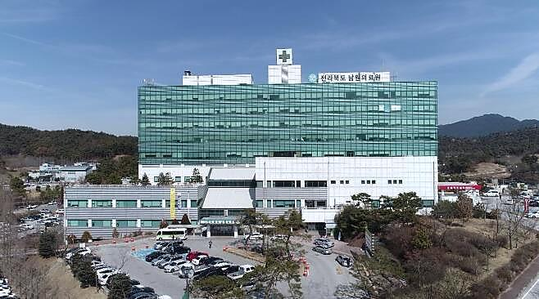
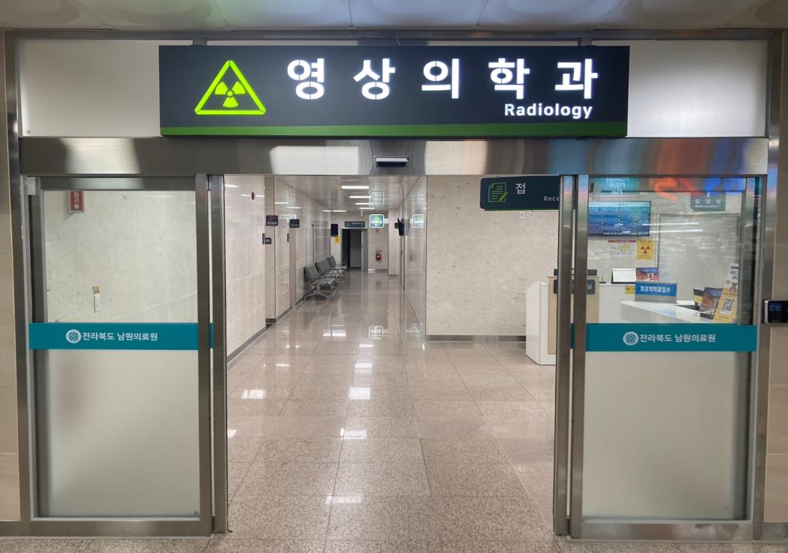
Radiology
영상의학실 노민혁

Slide 2
Index
Chapter1
영상의학실 보유장비

Slide 3
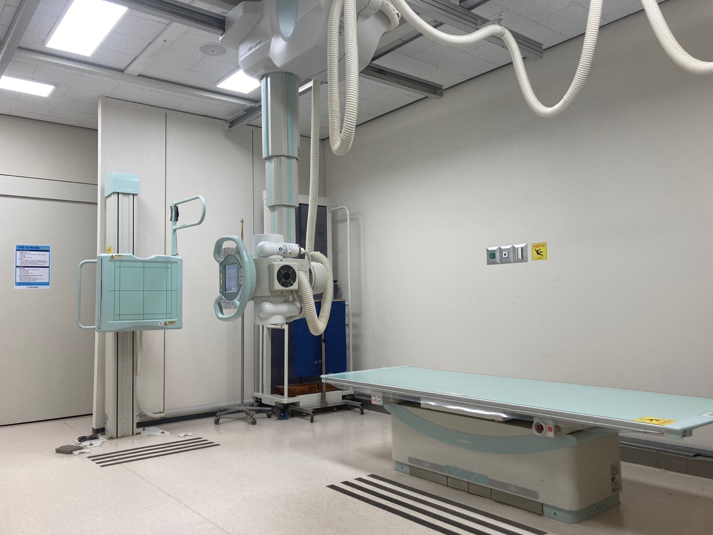

Slide 4

1촬영실(INNOVISION-SH)
고감도와 낮은 노이즈 레벨을 구현하여 고화질의 영상의 제공
3072 X 3072 pixels로 구성되어 고해상도와 고화질로 깨끗한 화질의 영상 제공
우수한 DICOM 지원을 통해 PACS와 원활하게 연동
일반촬영 총 건수 : 50,926건 (2022년 기준)

Slide 5
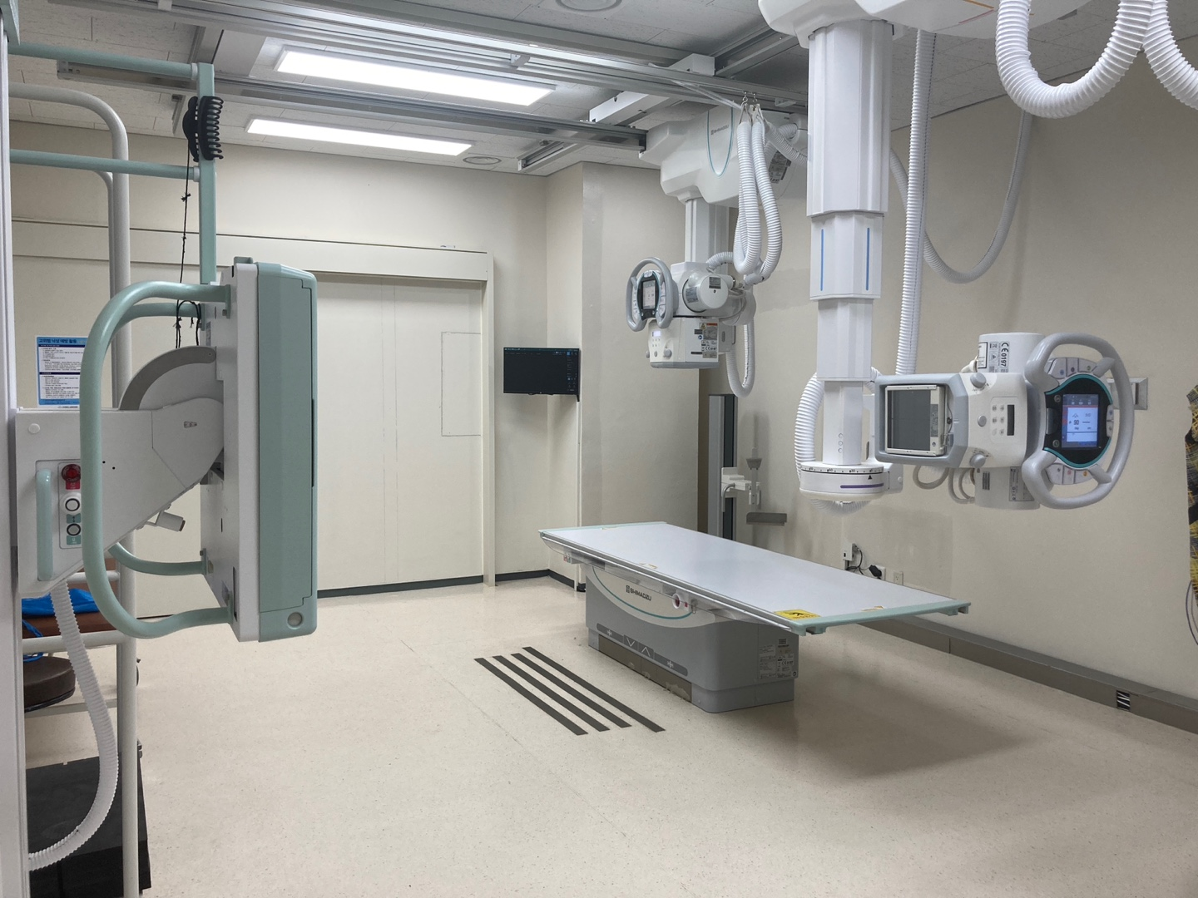

Slide 6

2촬영실(INNOVISION-SH)
높은 해상력과 빠른 영상획득 속도로 검사의 정확도가 높음
환자가 안전하고 검사자가 편리한 설계
우수한 이미지 구현
Auto Positioning
2 Ceiling System
장비 부하 감소 및 내구성 증가

Slide 7
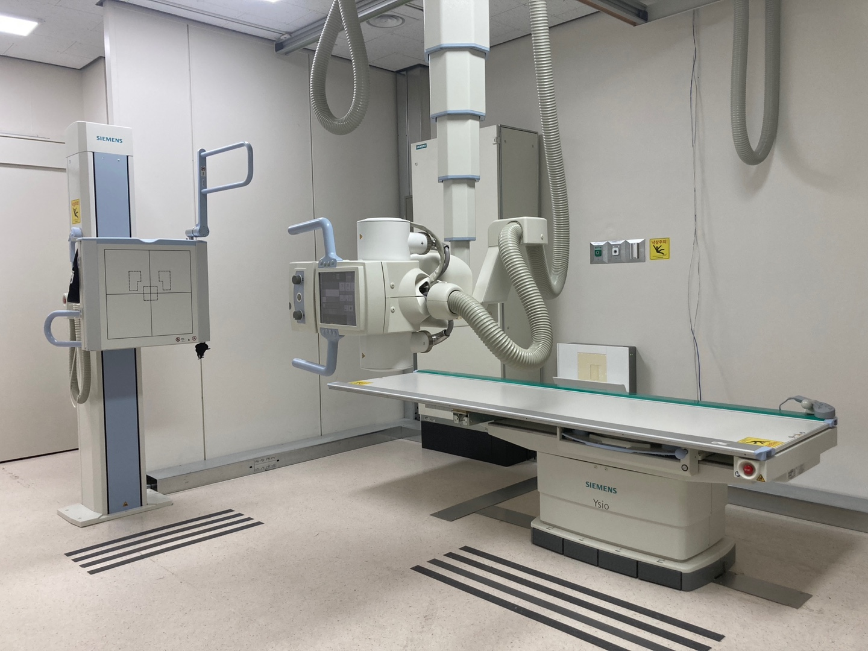

Slide 8
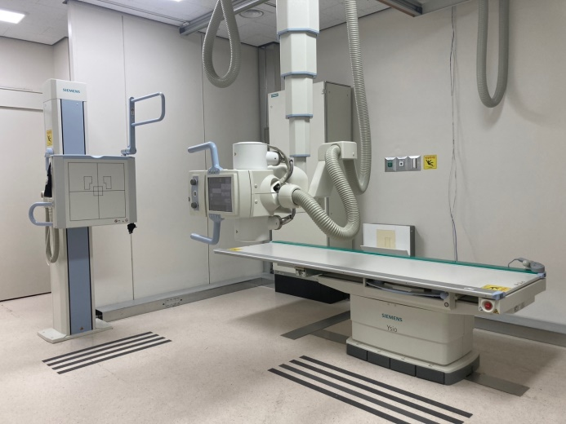
3촬영실(Ysio)
작업자의 업무를 최적화하고 효율성과 편의성을 향상 시킬 수 있게 설계
고속 자동 위치선정 시스템
최대 4대의 검출기

Slide 9
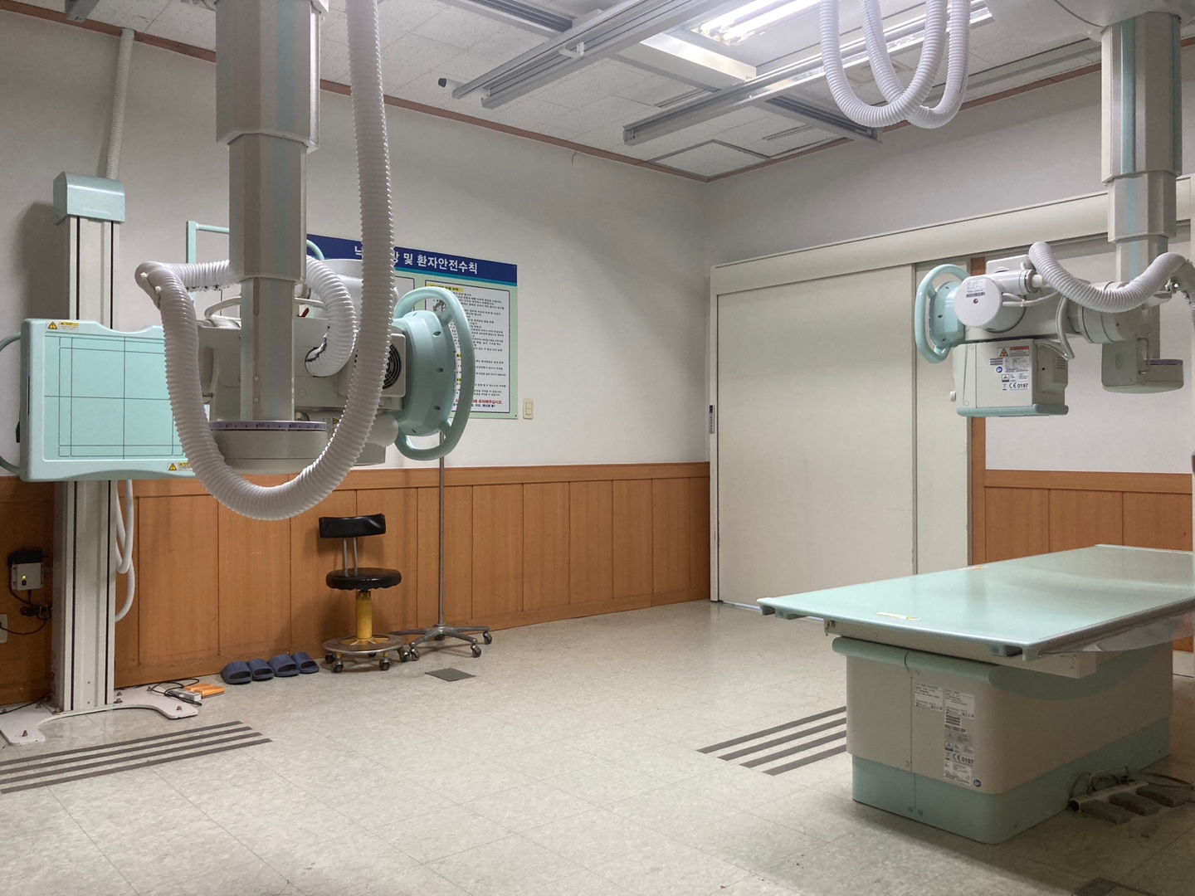

Slide 10

응급촬영실(INNOVISION-SH)
높은 해상력과 빠른 영상획득 속도로 검사의 정확도가 높음
환자가 안전하고 검사자가 편리한 설계
우수한 이미지 구현
Auto Positioning
2 Ceiling System
장비 부하 감소 및 내구성 증가

Slide 11
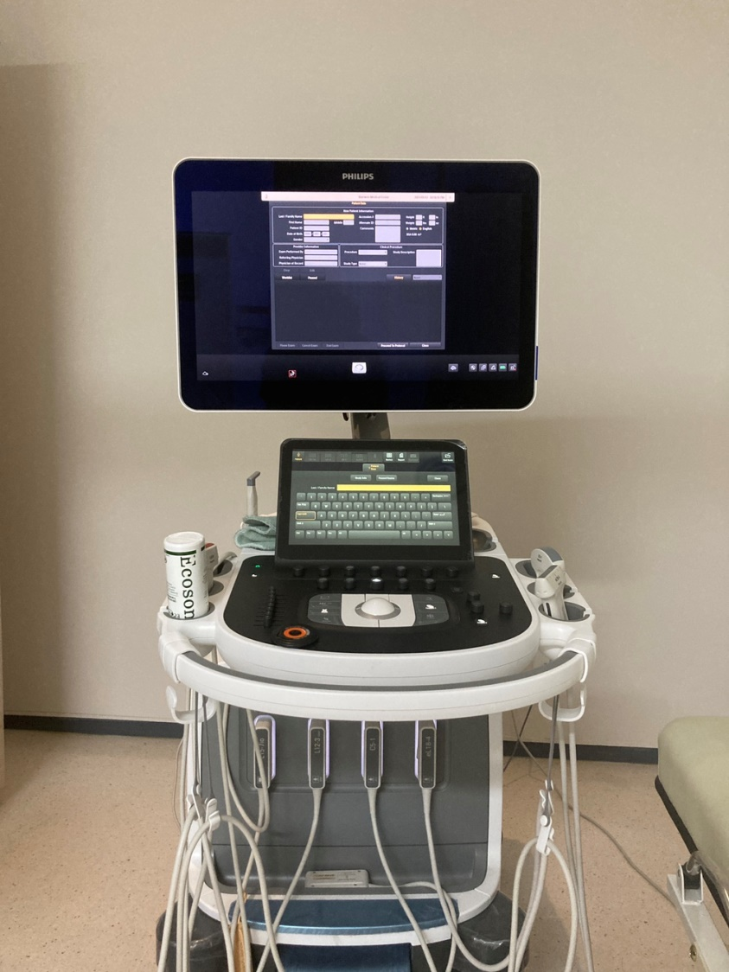
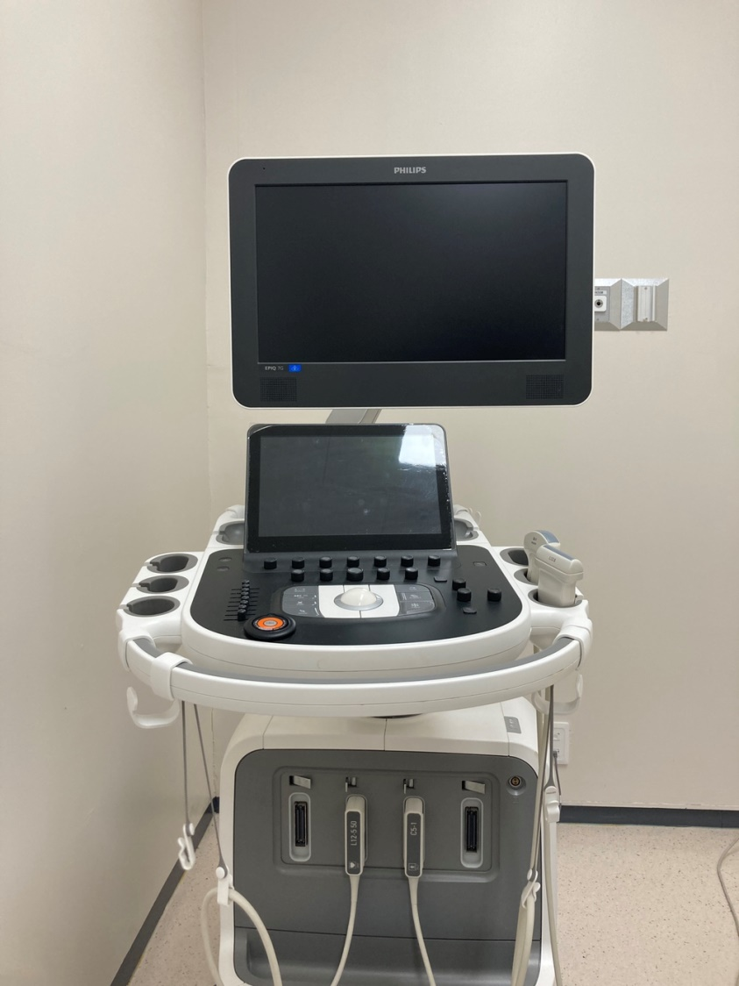

Slide 12


초음파실(EPIQ7, EPIQ7)
고화질 디스플레이를 제공
탁월한 소형 혈관 시각화를 위한 MicroCPA 기능을 보유
영상화하기 어려운 환자의 침투력을 향상시키고 세부 해상도가 우수함
테블릿과 같은 터치 인터페이스로 시스템 기능을 빠르게 탐색 가능
건수 : 일반 초음파 4,210건 (2022년 기준)
투시 초음파 시술 29건 (2022년 기준)

Slide 13
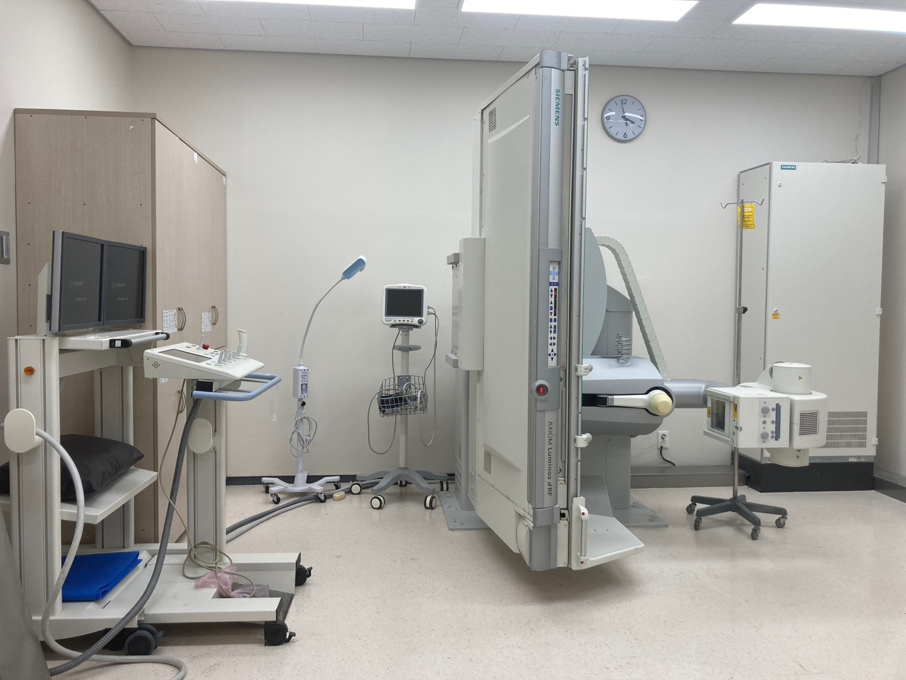

Slide 14
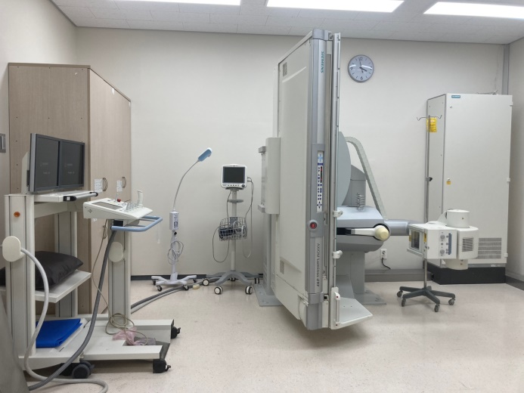
투시실(AXIOM Luminos drf)
위장 및 비뇨생식기 검사 등의 형광 투시에서 특수 절차, 일상적인 X선 작업까지
다양한 용도에 활용 할 수 있음
디지털 투시조영 및 X선 촬영 기능이 결합된 우수한 2-in-1 시스템
건수 : 185건 (2022년 기준)

Slide 15
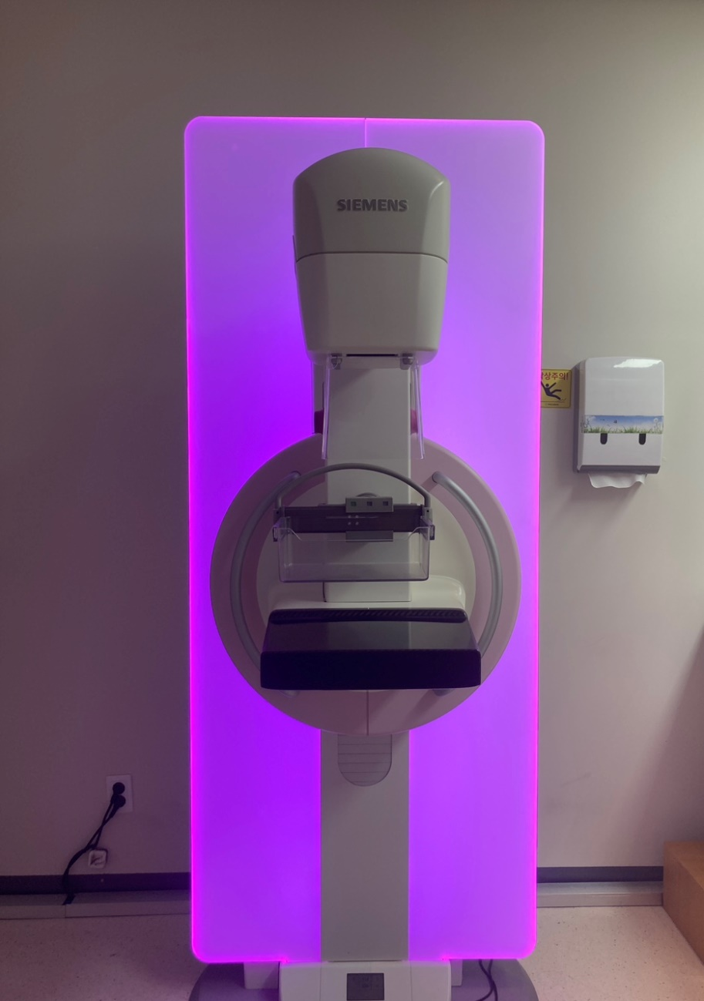

Slide 16
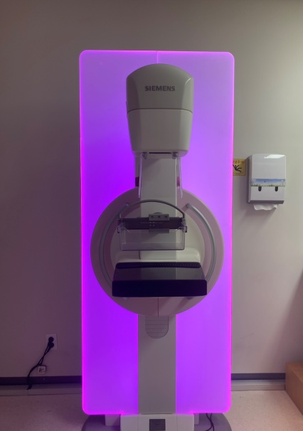
유방촬영실(MAMMOMAT INSIRATION)
한번의 클릭을 통한 촬영으로 원활한 작업
텅스텐 기술을 통한 조사량 감소
저방사선량으로 고품질 영상 제공
조명의 편안함을 조성하여 환자의 긴장 완화
건수 : 4056건 (2022년 기준)

Slide 17
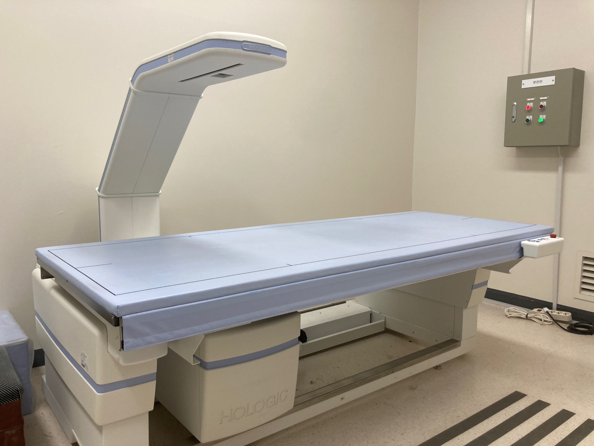

Slide 18

골밀도실(Horizon Wi)
최신 세대의 골밀도계로써 초고속, 고출력 세라믹 검출기와 고주파, 펄스 X선 발생기를 사용하는 유일한 밀도계이며, 이미지 품질과 장기적인 안정성으로 광범위한 임상 환자를 측정 할 수 있는 능력을 제공하는 장비
건수 : 1,283건 (2022년 기준)

Slide 19
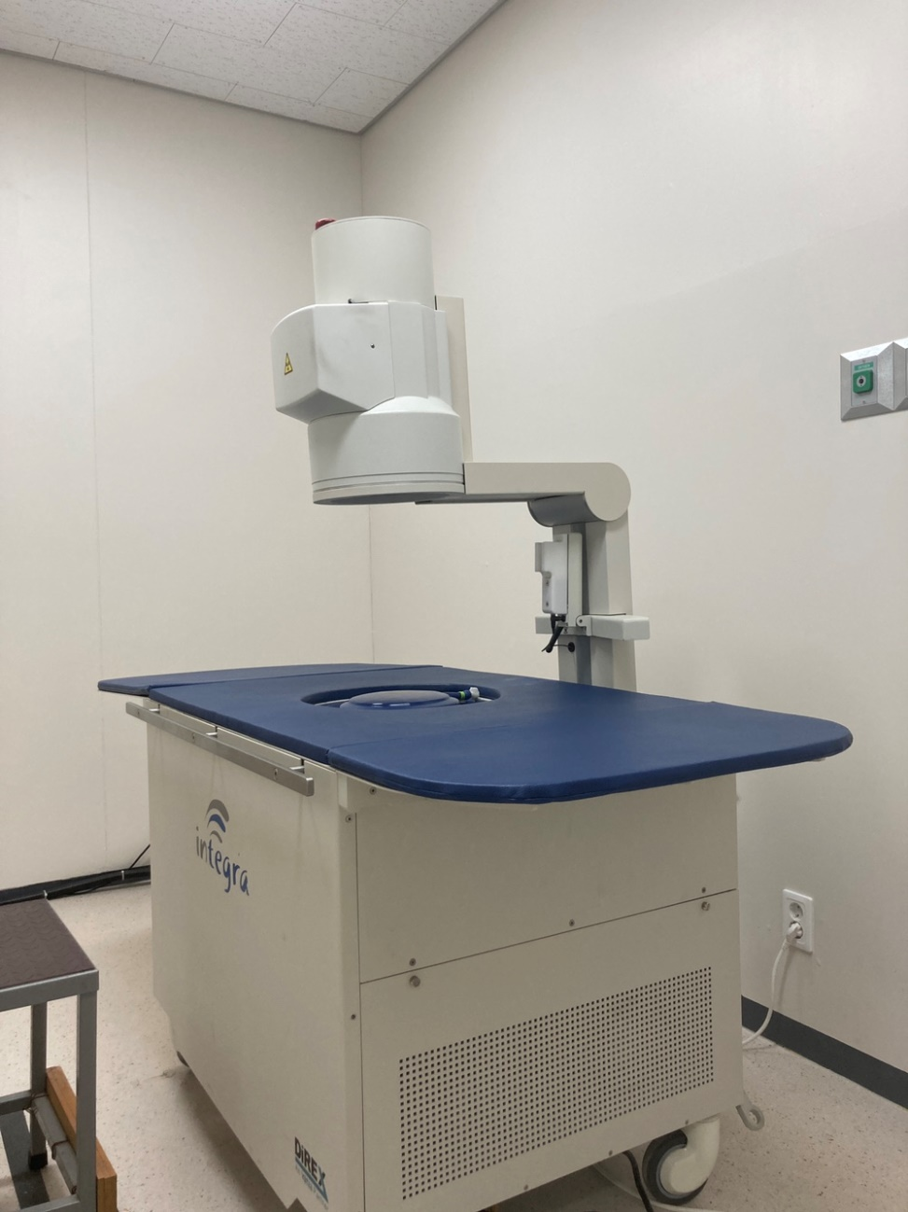

Slide 20

쇄석실(Integra SL)
전자기 방식의 체외충격파쇄석기
통증과 소음이 적음
충격파 포커스의 집중도가 높아 결석 배출의 치료효과가 뛰어남
고성능 디지털 X선 장비를 사용하여 세밀하고 정확한 쇄석이 가능함

Slide 21
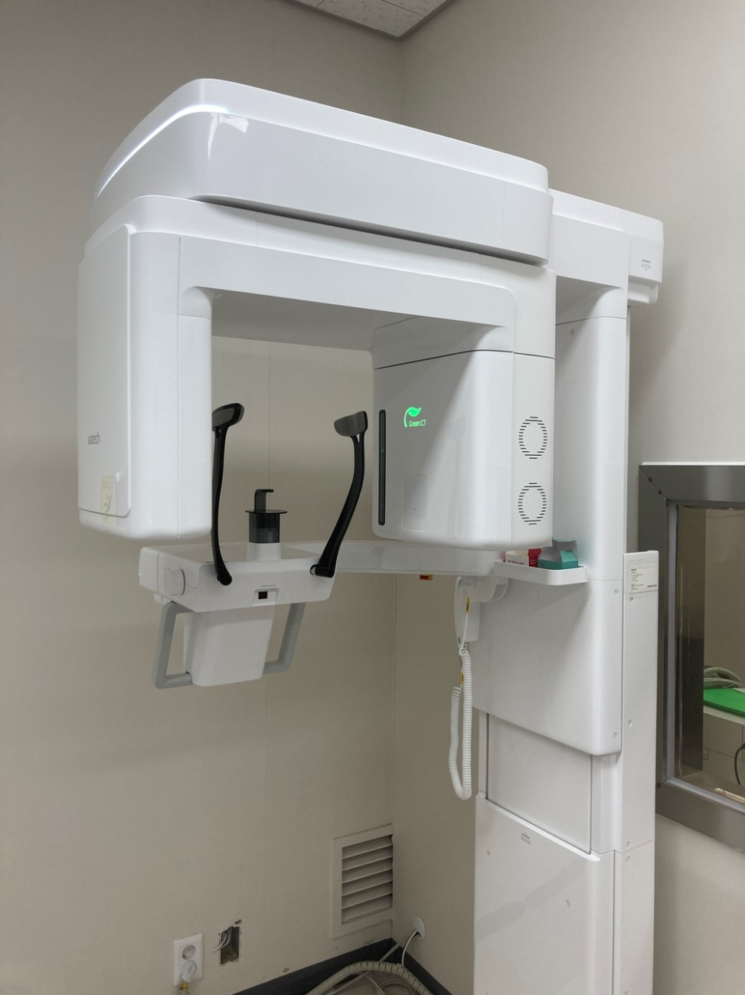

Slide 22

치과CT(PHT-75CHS)
근관치료에 특화된 정밀 영상을 제공하고, 치아내부 신경, 혈관등의 치수구조 0.05mm 간격의 영상 정보를 제공
상하악동의 이물 또는 변위된 치근의 진단, 축농증의 즉각적인 판단, 안면
골, 하악골, 안와하벽, 치아 골절등의 판단에 사용됨
턱 수술의 3D분석이 필요한 정보 및 치조열의 가시적 3D해부정보를 구현하기 때문에 성공적인 수술을 계획할 수 있음

Slide 23
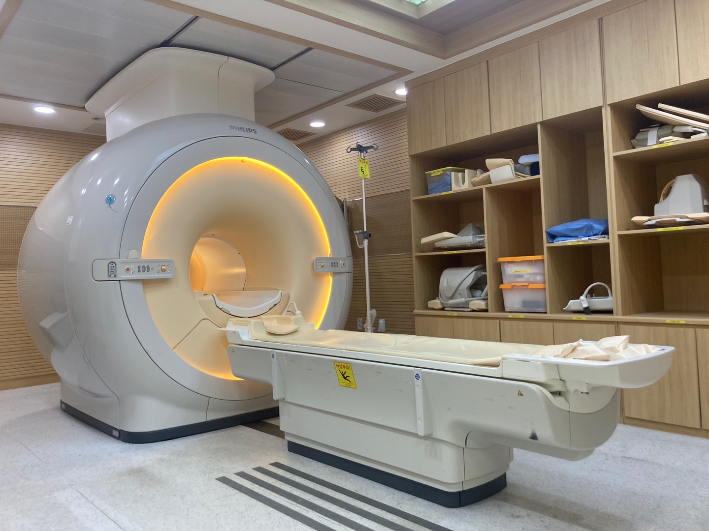

Slide 24

MRI실(Ingenia 3.0T)
방사선피폭이 없어 인체에 무해하고, 조직간의 대조도가 우수함
RF균일성을 위해 전력, 진폭, 위상 및 파형을 자동으로 최적화함
빠르고 고해상도의 이미지 구현이 가능함
건수 : 5986건 (2022년 기준)

Slide 25
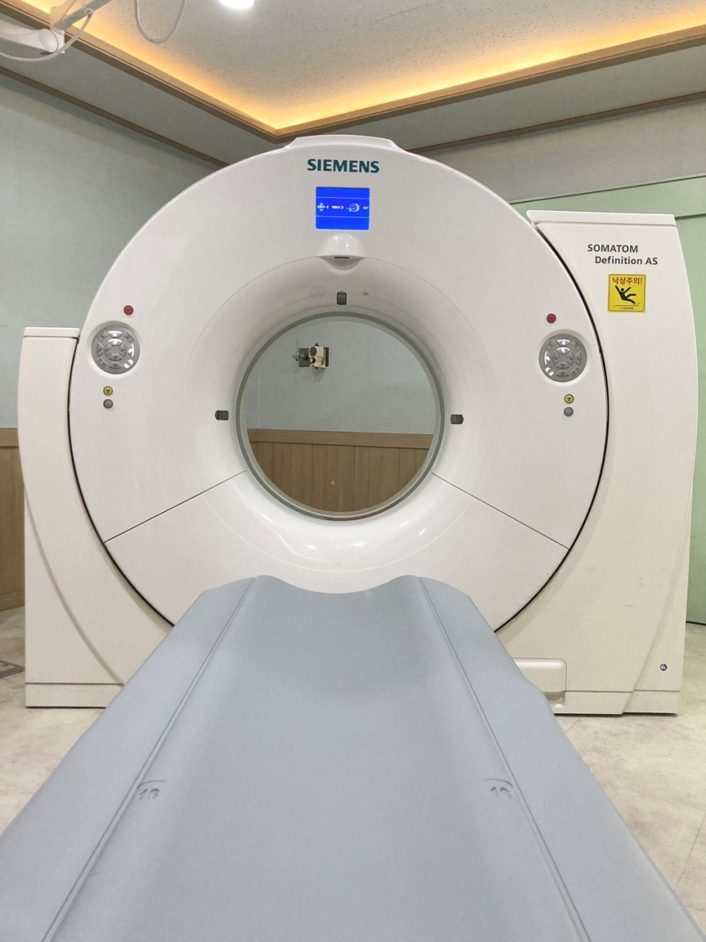
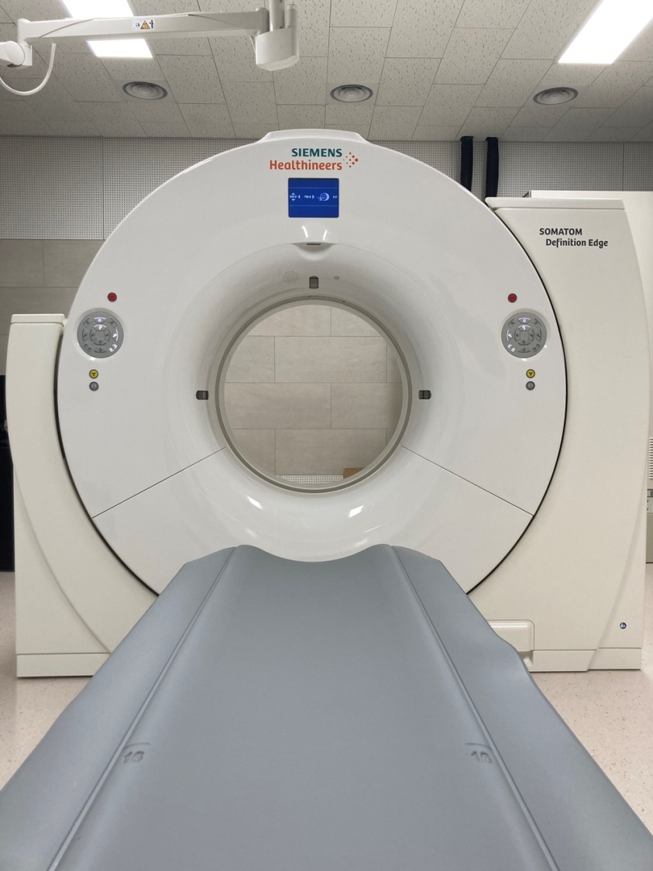

Slide 26
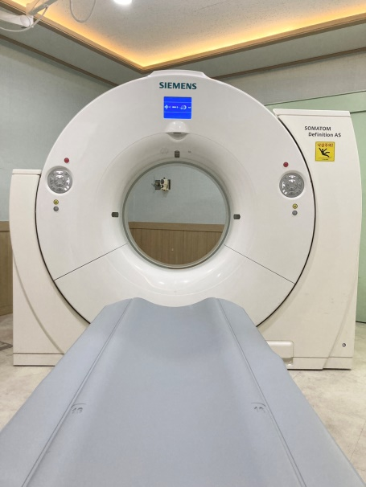

CT실(Somatom Definition AS, Somatom Definition edge)
낮은 선량으로 우수한 진단 결과를 제공
미세한 병변까지 구분 가능
노이즈 감소로 인해 미세한 신호도 유효한 영상으로 구현 가능
영상대조도의 향상으로 작은 신호의 차이까지 감지
건수 : 11,415건 (2022년 기준)

Slide 27
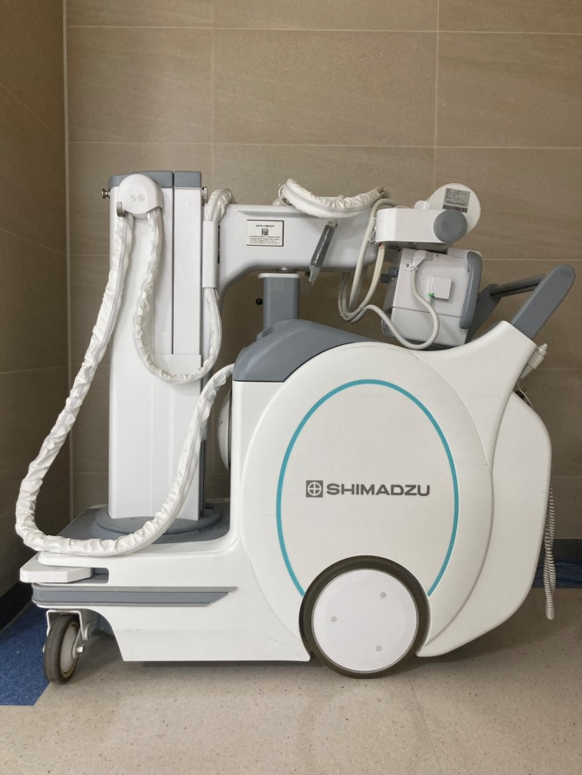
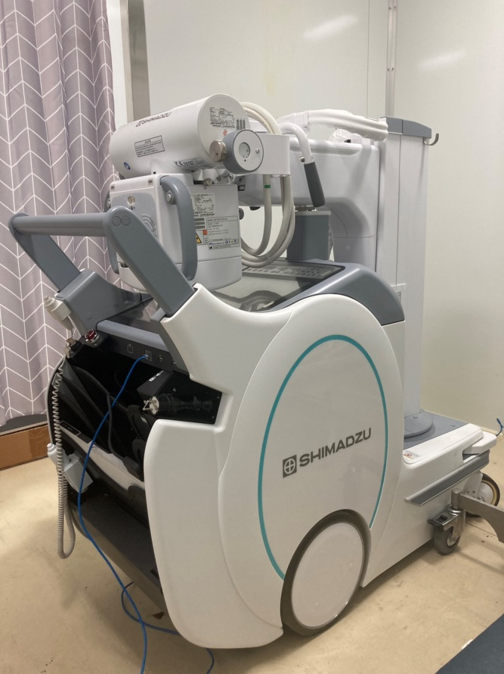
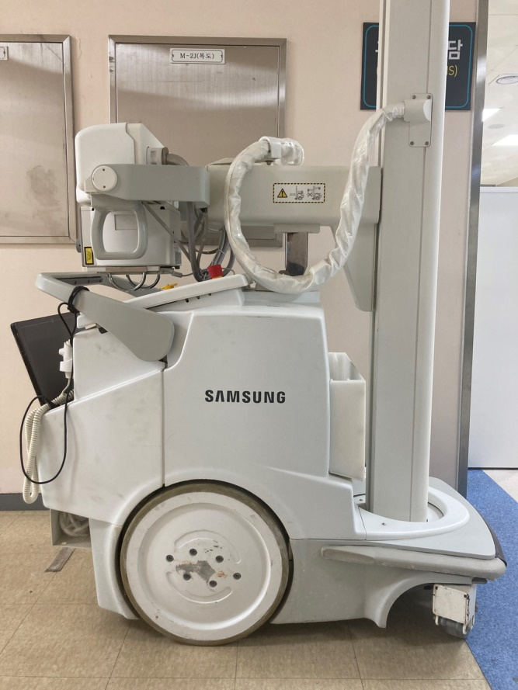

Slide 28



Portable(ELMO-MX8, ELMO-MX8, GM60A-32S)
응급실 또는 거동이 불편한 환자가 있는 곳으로 직접 끌고 가서 촬영을 할 수 있게 만들어진 장비
넓은 시야각을 갖추고 가벼운 구동성이 있어서 조작이 편리하다는 장점이 있음

Slide 29
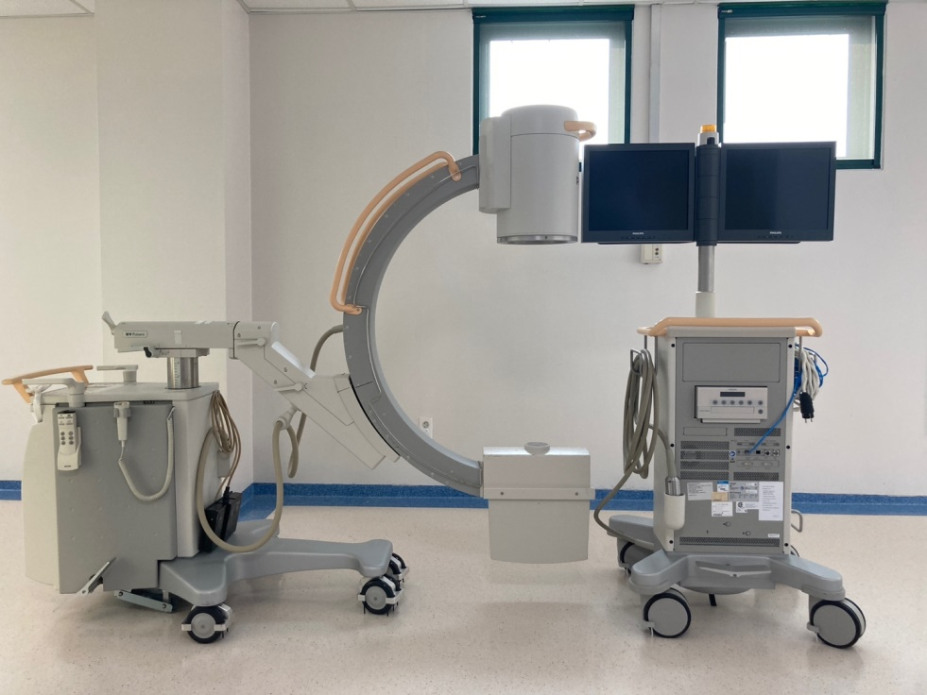
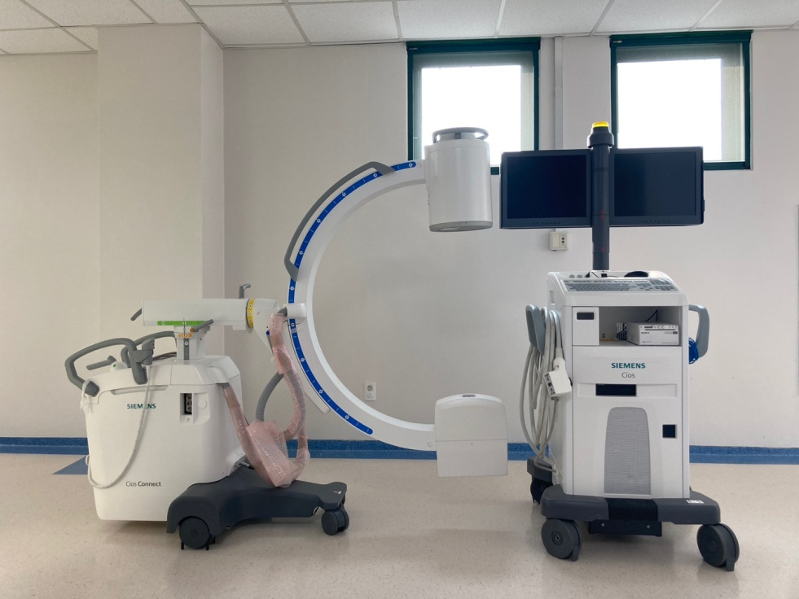

Slide 30


수술실(BV Pulsera, Cios Connect)
외과 수술 등 다양한 용도로 활용할 수 있고, 영상품질부터 운용성, 다용성, 효율성을 중심으로 설계되어 있는 장비

Slide 31
Thank You

